Slide 1
تاثیر منابع اصلی بر روی بازده محصولات غذایی
بازده محصولات غذایی از ایالتی تا ایالت دیگر، و همچنین در داخل ایالت بعلت تغییرات کشاورزی-آب و هوایی، تنوع تکنولوژیکی و اختلافات اجتماعی-اقتصادی متغیر است.
عوامل اصلی که نیازمند سرمایه گذاری بیشتری هستند، یعنی به اختصار، کود شیمیایی، آبیاری و نیروی مزرعه، انتخاب شدند تا تاثیر آنها را بر روی بازده محصول از طریق برگشت های خطی چندگانه ارزیابی کنند.
20/35
نتیجه گیری
نتایج و بحث
مواد و روش ها
بازبینی
مقدمه
چکیده

Slide 2
گرایش به استفاده از نیروی مزرعه و تاثیر آن بر روی بازده حبوبات
سینگ و دی و آلام و سینگ، این موضوع را تحلیل کردند که وقتی کشاورزان از کشاورزی سنتی به کشاورزی علمی تغییر پیدا کردند و سرعت چیدن محصولات را افزایش دادند، استفاده از تراکتور، ماشین، و موتورهای الکتریکی همراه با تجهیزات مربوطه افزایش پیدا کرده است.
21/35
نتیجه گیری
نتایج و بحث
مواد و روش ها
بازبینی
مقدمه
چکیده

Slide 3
البته بعلت تفاوت های کشاورزی-بوم شناختی، تراکم جمعیت بالا، و اختلافات اجتماعی-اقتصادی، یک سناریوی مکانیزه کردن متفاوت در هند دیده میشود. شکل 1 تنوع شدت های تراکتور را در حالت های مختلف نشان میدهد.
22/35
نتیجه گیری
نتایج و بحث
مواد و روش ها
بازبینی
مقدمه
چکیده

Slide 4
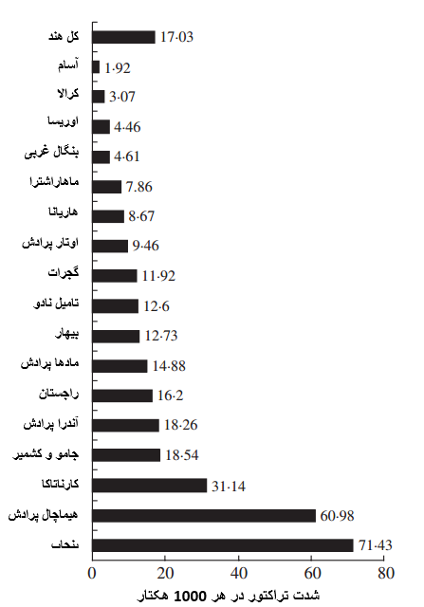
شکل 1- شدت تراکتور در جهت ایالت
در هند در سال 2003-2004
23/35
نتیجه گیری
نتایج و بحث
مواد و روش ها
بازبینی
مقدمه
چکیده

